Slide 1

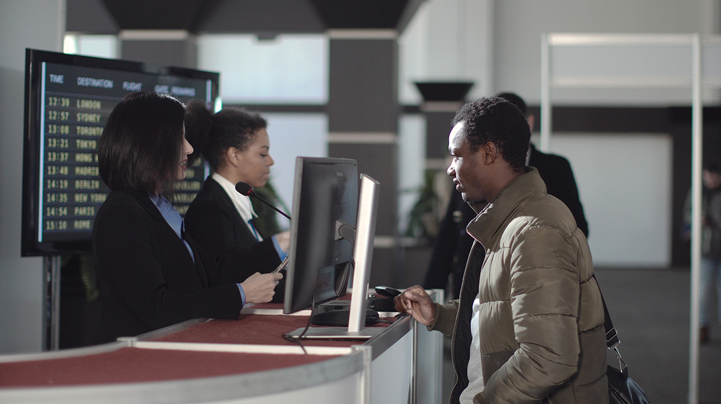

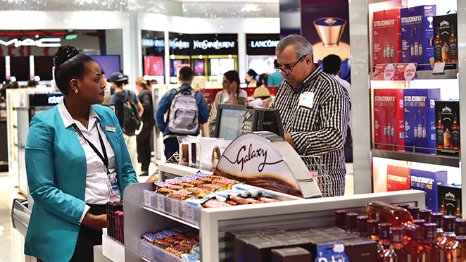
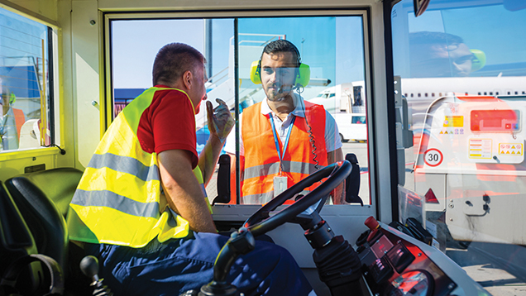
الأمن هو مسؤولية الجميع
موجز الثقافة الأمنية
© ICAO 2022
Notes:
تعد حزمة الشرائح موردًا يمكن للمديرين استخدامه للمساعدة في تلخيص ثقافة الأمن لموظفيهم

Slide 2
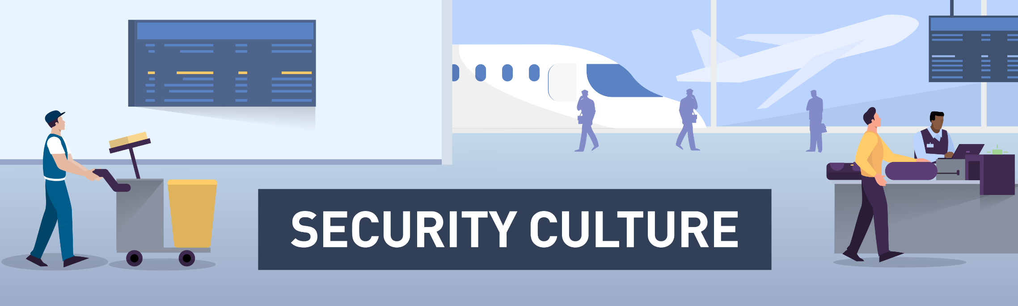

الغرض من هذا الملخص
شرح مفهوم الثقافة الأمنية وسبب أهميتها
تشجيع السلوكيات والإجراءات الأمنية الصحيحة من قبل جميع الموظفين
ضمان فهم الجميع للدور الذي يلعبونه في الحفاظ على سلامة الطيران وأمانه
© ICAO 2022

Slide 3

ما هي الثقافة الأمنية؟
هي ثقافة تشير إلى المعايير والقيّم والمواقف والافتراضات التي توجّه تصرفات وسلوكيات القوى العاملة لدينا - تشير الثقافة إلى الطريقة التي "تتم بها الأمور في المنظمة". تساعد الثقافة الأمنية الإيجابية في الحفاظ على سلامتنا وأماننا.
بالنسبة لنا هذا يعني:
الاعتراف بأن الأمن الفعّال أمر بالغ الأهمية لنجاح العمل؛
أن يفهم الجميع أن الأمن هو مسؤوليتهم؛
التأكد من أن إجراءات الإبلاغ لدينا واضحة وتشجّع على الإبلاغ عن المخاوف الأمنية؛
خلق بيئة عمل تشجّع على "فعل الشيء الصحيح"
© ICAO 2022

Slide 4
ما الذي نحتاجه منك؟
اتّبع
اتبع سياسات وإجراءات الأمن - فهي موجودة لحمايتك وحماية مؤسستنا
أبلغ
أبلغ عن أي شيء غير عادي أو مريب - باستخدام قنوات الإبلاغ المحلية
قدّم
قدم ملاحظاتك حول كيف وأين يمكننا تحسين الأمن - نريد أن نسمع منك
قم بالقيادة بواسطة
القيادة بالقدوة وإظهار السلوكيات الأمنية الإيجابية
© ICAO 2022

Slide 5
الأدوات والموارد
ملصقات
بطاقات المحفظة
منشورات
مقالات البريد الإلكتروني والإنترنت
قوائم التدقيق:
© ICAO 2022

Slide 6
الرسائل الرئيسية
تكثُر التهديدات التي يتعرض لها الطيران. لا يمكننا أن نشعر بالرضا؛
لدينا مجموعة من الإجراءات الأمنية المعمول بها للمساعدة في الحفاظ على سلامتك وأمانك. لكن لديك أيضًا دورًا رئيسيًا تلعبه – كن متيقظًا لأي نشاط غير عادي وأبلغ عن السلوك المشبوه؛
يمكننا تطوير ثقافة أمنية قوية وفعّالة من خلال أفعالنا.
© ICAO 2022

Slide 7
معلومات مفيدة
موقع ICAO للثقافة الأمنية
https://www.icao.int/Security/Security-Culture/Pages/default.aspx
أفضل ممارسات ICAO وإرشاداتها
https://www.icao.int/Security/Security-Culture/Pages/Best-practices.aspx
أداة التقييم الذاتي لثقافة ICAO الأمنية
https://www.icao.int/Security/Security-Culture/Pages/State-self-assessment.aspx
أسئلة وأجوبة حول الثقافة الأمنية
https://www.icao.int/Security/Security-Culture/Pages/FAQs.aspx
© ICAO 2022

